Slide 1

Team
/이명제
/황기하
/변정희
팔구공
갬-성 포션

Slide 2

목차
01
02
03
팀 구성과 역할
게임소개
프로젝트 일정 계획
팀 구성과 역할
장르 / 기획의도
진행 방식
개발 내용
일정 계획

Slide 3
Part 1 >>
팀 구성과 역할
이명제
팀장
메인 프로그래밍
팀 일정 관리
깃 관리
황기하
변정희
팀원
팀원
메인 그래픽
모델링
쉐이더
레벨 디자인
메인 디자인
기획
모델링
레벨 디자인
씬 작업

Slide 4
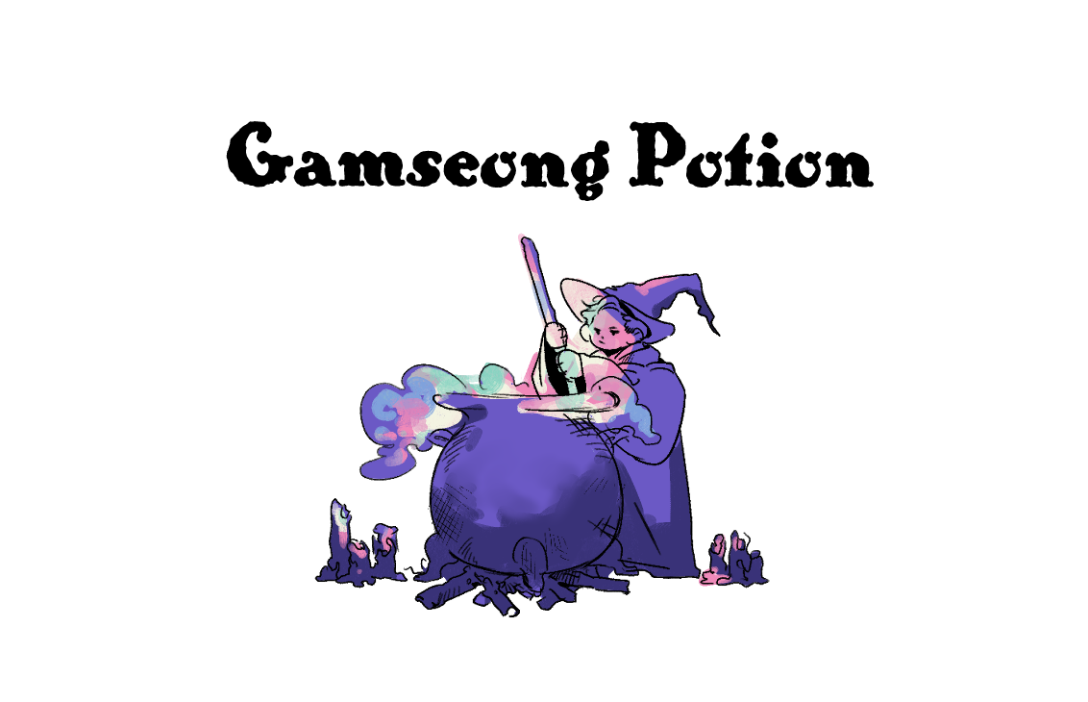
Part 2
게임소개
포션 제조부터 가게 운영까지
마법사가 되어 물약을 판매해보자!
ⓒSaebyeol Yu. Saebyeol’s PowerPoint

Slide 5
Part 2 >>
장르 / 기획의도
Gamseong Potion
갬-성 포션
Reference - Potion Craft: Alchemist Simulator
장르 – 힐링 크래프팅 시뮬레이션
타겟층 – 전연령
중세풍 배경의 무대에서 플레이어가 물약을 제조하고 판매하는 VR 크래프팅 시뮬레이션 게임
게임은 Potion Craft 에서 영감을 받았으며, 플레이어는 손님이 원하는 물약을 제작하고, 조합하여 가게를 운영 할 수 있다.

Slide 6
Part 2 >>
장르 / 기획의도
주요 특징
Gamseong Potion
물약 제조 및 조합: 다양한 레시피를 따라 물약 제작
재료를 혼합하고 빻고 끓이는 등 실제 조합 과정을 통해 물약 완성.
손님의 요구에 따라 맞춤형 물약 제작.
가게 운영: 손님을 맞이하고, 손님의 요구를 충족시키기 위해 물약을 판매.
매출을 통해 약초들을 구매할 수 있음.
추후 업데이트 예정 : 잠겨있는 연금술 문을 해금해 현자의돌 아이템 만들기.

Slide 7
Part 2 >>
진행 방식
손님이 원하는 포션 확인
재료 찾기
플레이어에게 중세의 마법사로서 물약을 제조하고 판매하는 즐거움 제공. 몰입감 있는 VR 환경에서 창의적인 플레이. 직접 포션을 제작할 수 있다는 흥미로운 경험 제공.
절구를 이용해 재료를 빻고
가마솥 안에 넣어 혼합
조합식에 맞는 포션 완성
판매

Slide 8
{ }
개발 내용
오브젝트 그랩 구현
물약 제조과정 구현
가게 운영 시스템
금액 자동 인식
중세풍의 환경
애니메이션
대사 스크립트
허브/포션 데이터
오디오 소스
개발
리소스

Slide 9
Part 3 >>
프로젝트 일정 계획
기획서 작성
스크립트 작성
리소스 제작
UI 및 소스 연결
프로젝트 발표
6.28
7.06
7.09
6.26
7.03
7.08
기획
리소스 검색
역할 분배
기능 구현 및
소스 제작 완료
버그 확인
스크립트 수정

Slide 10
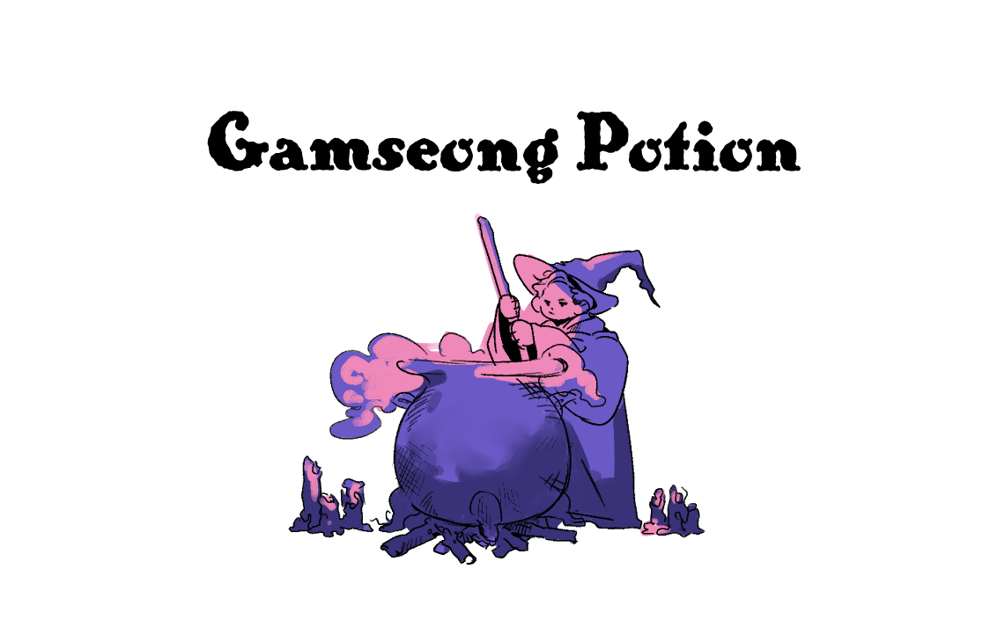
Thank you!

